Slide 1


Інформатика
Сьогодні
Урок
№21
Редагування та форматування графічних зображень. Види текстових об’єктів. Редагування та форматування текстових об’єктів.

Slide 2

Сьогодні
30.11.2022
Редагування графічних зображень
Пригадайте
Як змінити розмір і положення текстових об’єктів на слайді презентації?
Для чого призначені маркери на межі та в кутах текстових об’єктів?

Slide 3
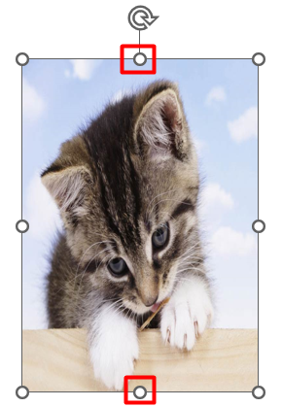
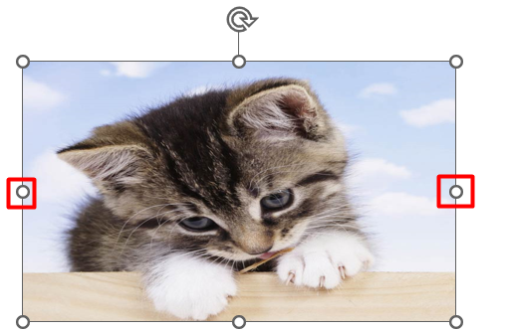
Сьогодні
30.11.2022
Редагування графічних зображень
Переміщення графічних об’єктів виконується аналогічно до переміщення текстових об’єктів. Як і у текстових об’єктів, на межі вибраного або щойно вставленого графічного об’єкта є маркери, призначені для змінення розмірів об’єкта та його повороту. Але будьте уважні: переміщення маркерів, що розміщені на серединах сторін межі, може спотворити зображення. Якщо перетягувати маркери, що розміщені в кутах, то одночасно пропорційно будуть змінюватись і висота, і ширина об’єкта.
Спотворені
зображення
Зображення з правильними
пропорціями

Slide 4

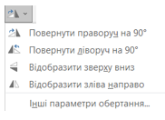


Сьогодні
30.11.2022
Редагування графічних зображень
Після вставлення на слайд або вибору графічного об’єкта на Стрічці з’являються відповідні тимчасові вкладки. На них у групах Упорядкування та Розмір розміщені елементи керування для упорядкування та змінення розмірів графічних об’єктів:
кнопки зі списками для переміщення графічних об’єктів на один шар вище/нижче інших об’єктів слайда, на передній/задній план;
кнопка зі списком для повороту графічного об’єкта на 90 градусів за або проти ходу годинникової стрілки, або його віддзеркалення;
кнопка зі списком для обрізання частин зображення, які не повинні відображатися на слайді;
поля з лічильниками для установлення значень ширини та висоти графічного об’єкта. Видалити зі слайда вставлений графічний об’єкт можна, вибравши його та натиснувши клавішу Delete або Backspace на клавіатурі.

Slide 5
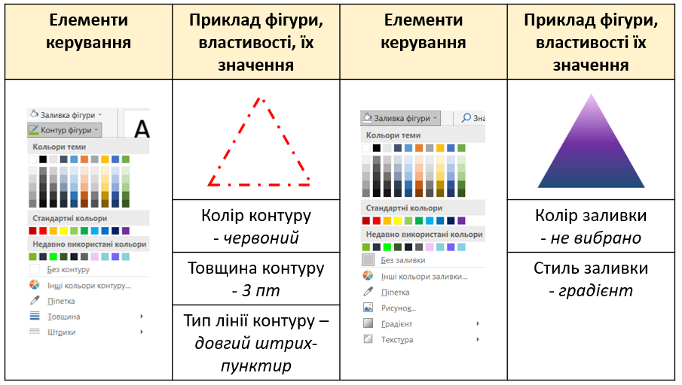
Сьогодні
30.11.2022
Форматування графічних зображень
Графічні об’єкти презентації мають такі властивості: розміри (висоту та ширину), положення на слайді (від лівої та верхньої меж слайда), форму рамки, товщину та колір межі та інші.
Значення властивостей фігур можна змінити, використовуючи елементи керування з групи Стилі фігур тимчасової вкладки Формат фігури. Приклади властивостей фігур та елементи керування для встановлення значень властивостей наведено в таблиці.

Slide 6
Сьогодні
30.11.2022
Форматування графічних зображень
У графічних об’єктів зображення можуть бути змінені значення властивостей: яскравість, контраст, прозорість, насиченість, відтінок кольору, стиль межі зображення, прозорість фону та інші. Елементи керування для виконання цих операцій розміщені у групах Настроювання та Стилі зображень тимчасової вкладки Формат зображення.
Елементи керування для змінення значень властивостей зображення

Slide 7
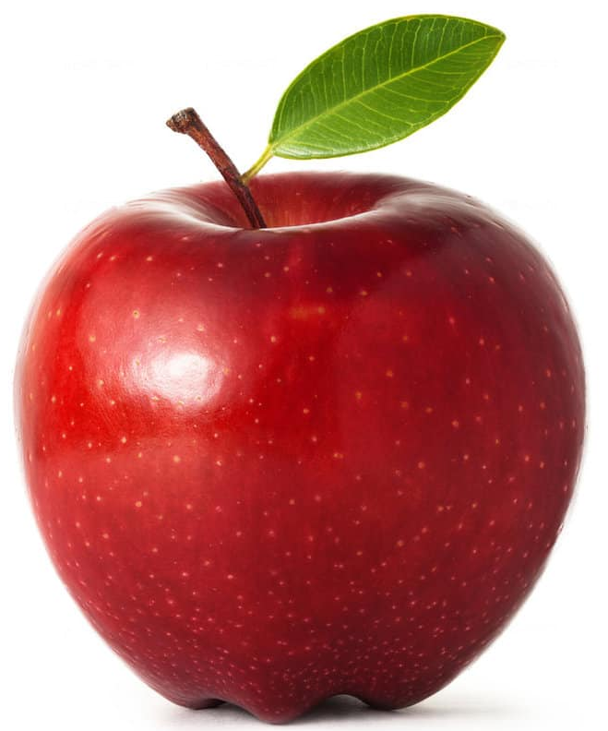

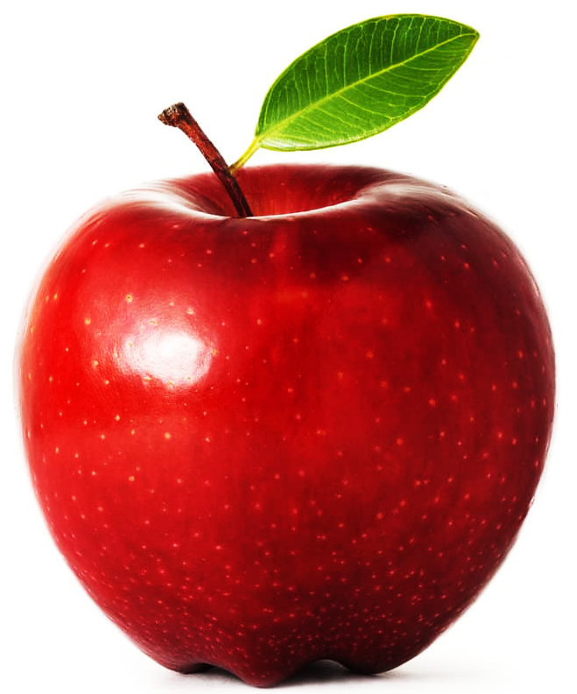
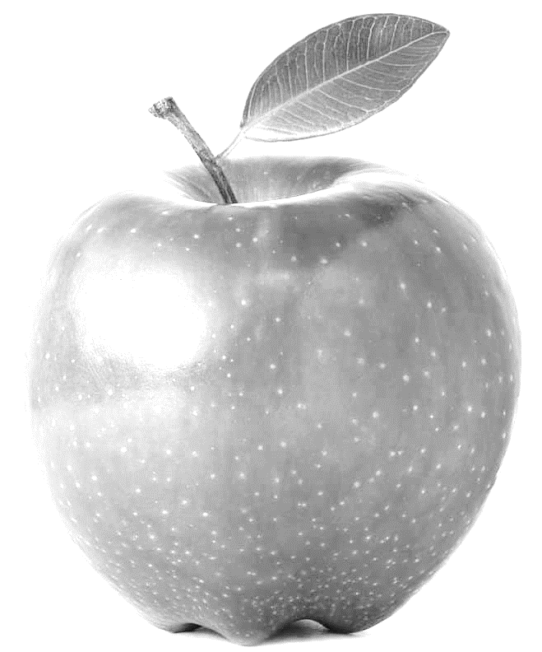
Сьогодні
30.11.2022
Форматування графічних зображень
На малюнку наведено вигляд зображення з різними значеннями властивостей, встановленими з використанням різних елементів керування:
а) початкове зображення;
б) кнопка Художні ефекти, ефект — горизонтальна вставка;
в) кнопка Коригування, яскравість — +40%;
г) кнопка Колір, перефарбування — синій, кнопка Прозорість, прозорість — 50 % .
а)
б)
в)
г)

Slide 8

Сьогодні
30.11.2022
Форматування графічних зображень
Одночасно можна змінювати значення кількох властивостей графічного об’єкта, застосувавши до нього один з наперед визначених стилів оформлення. Інструменти змінення стилів розміщені у групах Стилі на тимчасових вкладках Стрічки.
Для відмови від установленого формату зображень можна вибрати кнопку Скинути параметри зображення у групі Настроювання тимчасової вкладки Формат зображень.

Slide 9

Сьогодні
30.11.2022
Обговоріть і зробіть висновки
У чому відмінність різних видів графічних об’єктів, які можуть бути вставлені на слайди комп’ютерної презентації?
3 якою метою можуть бути вставлені у презентацію ЗD-моделі; зображення людей, вирізані з фотографій; піктограми?
Як змінити взаємне розташування текстових і графічних об’єктів на слайді презентації, якщо вони накладаються один на один?

Slide 10
Сьогодні
30.11.2022
Види текстових об’єктів
Поміркуйте
Чому на слайдах комп’ютерної презентації не рекомендують розміщувати багато тексту?
Для чого можуть бути використані текстові об’єкти на слайдах презентації?

Slide 11

Сьогодні
30.11.2022
Види текстових об’єктів
У макеті слайда зазвичай є текстові поля, призначені для введення заголовка, підзаголовка та тексту слайда. Крім цього, на слайди можуть бути вставлені й інші текстові об’єкти: текстове поле та об’єкт WordArt (англ, word — слово, art — мистецтво).
Текстові об’єкти різних видів на слайді презентації

Slide 12
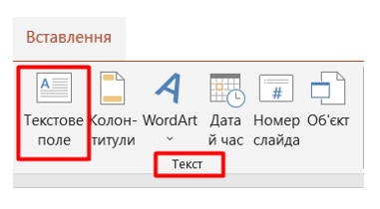
Сьогодні
30.11.2022
Текстове поле можна використати для розміщення тексту в довільному місці слайда, наприклад, поверху інших об’єктів.
Для створення текстового поля потрібно:
Вибрати кнопку Текстове поле у групі Текст на вкладці Вставлення.
Накреслити поле потрібної ширини в довільному місці на слайді, утримуючи натиснутою ліву кнопку миші.
Увести текст.
Вибрати точку за межами поля.

Slide 13
Сьогодні
30.11.2022
Види текстових об’єктів
Об’єкт WordArt — це текстовий об’єкт, для якого застосовано художнє оформлення. Його використовують, щоб виділити деяке основне поняття на слайді.
Об’єкт Word Art – це текстовий об’єкт.
Об’єкт Word Art – це текстовий об’єкт.

Slide 14
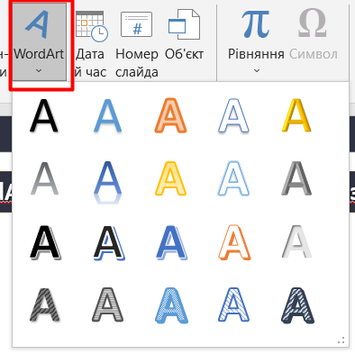
Сьогодні
30.11.2022
Для вставлення об’єкта WordArt на слайд комп’ютерної презентації слід
Вибрати кнопку WordArt у групі Текст на вкладці Вставлення.
Вибрати стиль оформлення текстового об’єкта зі списку кнопки WordArt
Увести потрібний текст.
Вибрати точку за межами об’єкта.
Стилі оформлення тексту
в об’єкті Word Art

Slide 15
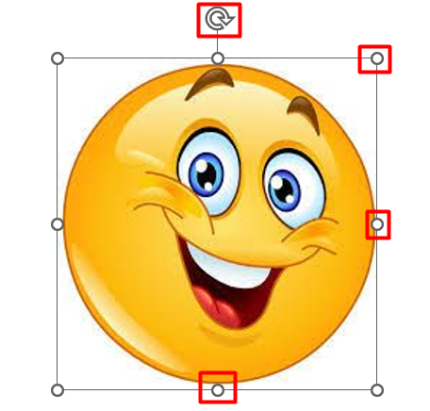
Сьогодні
30.11.2022
Редагування текстових об’єктів
Текстові об’єкти слайда можна редагувати — переміщувати, змінювати розмір і вміст, повертати, видаляти та інше. Для переміщення об’єкта потрібно його вибрати, навести вказівник на межу об’єкта, щоб вказівник набув вигляду хрестика зі стрілочками, та перетягнути об’єкт у потрібне місце слайда, утримуючи натиснутою ліву кнопку миші.

Slide 16
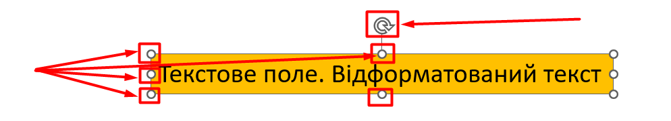
Сьогодні
30.11.2022
Редагування текстових об’єктів
На межі та в кутах вибраного об’єкта є маркери, призначені для змінення розмірів об’єкта та його повороту.
Маркери вибраного об’єкта: 1 – зміна розміру; 2- обертання
2
1
Перетягуючи маркери змінення розмірів, можна змінювати ширину та висоту об’єкта. Переміщуючи маркер обертання, можна повернути об’єкт на будь-який кут.

Slide 17
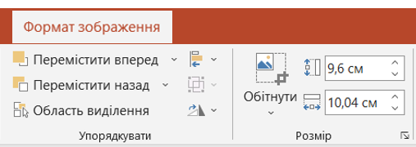
Сьогодні
30.11.2022
Редагування текстових об’єктів
Коли на слайді вибрано будь-який текстовий об’єкт, на Стрічці з’являється тимчасова вкладка Формат фігури. Використовуючи елементи керування груп Упорядкування та Розмір, можна змінювати взаємне розташування об’єктів на слайді, вирівнювати та повертати їх, установлювати точне значення ширини та висоти.
Елементи керування для впорядкування та змінення розмірів текстових об’єктів
Для видалення текстового об’єкта потрібно вибрати його межу та натиснути клавішу Delete або Backspace.

Slide 18
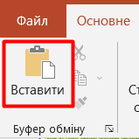
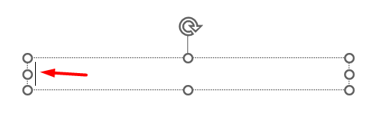
Сьогодні
30.11.2022
Редагування текстових об’єктів
Після вибору будь-якої точки всередині текстового об’єкта в ньому з’являється текстовий курсор. Текст у текстові об’єкти можна вводити з клавіатури або вставляти з Буфера обміну, якщо він попередньо був скопійований, наприклад з вебсторінки.
курсор

Slide 19

Сьогодні
30.11.2022
Під час введення тексту з клавіатури потрібно дотримуватися таких правил:
між словами потрібно вводити тільки один пропуск;
перед розділовими знаками (такими як ; : . , ! ?) пропуск не ставиться, а після них вводиться один пропуск або здійснюється перехід на новий абзац;
після відкриваючих і перед закриваючими дужками {} [] () і лапками „ ” « » пропуск не ставиться;
дефіс у словах вводиться без пропусків, перед тире та після нього вводяться пропуски;
для введення тексту з нового абзацу слід натиснути клавішу Enter.

Slide 20
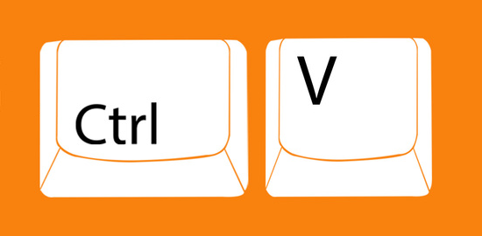
Сьогодні
30.11.2022
Редагування текстових об’єктів
Для вставлення фрагментів тексту в текстові об’єкти слайда можна вибрати кнопку Вставити у групі Буфер обміну вкладки Основне або натиснути сполучення клавіш Ctrl + V.

Slide 21
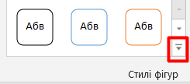
Сьогодні
30.11.2022
Текстові об’єкти слайда можна форматувати — змінювати значення властивостей їх внутрішньої області, межі, символів і абзаців тексту.
На тимчасовій вкладці Формат фігури у групі Стилі фігур для текстового об’єкта можна вибрати зі списку стиль оформлення, що включає колір межі, колір і спосіб заливки внутрішньої області об’єкта, колір символів тексту. Щоб побачити повний список стилів, потрібно вибрати кнопку Додатково.
Кнопка Додатково
Список стилів оформлення
текстових об’єктів

Slide 22
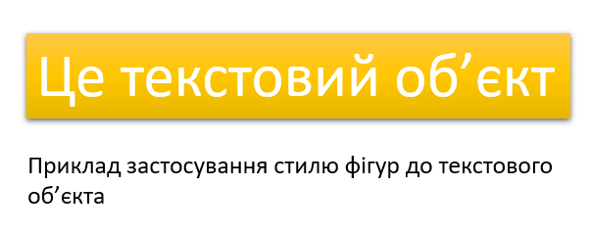
Сьогодні
30.11.2022
Форматування текстових об’єктів
На малюнку наведено вигляд текстового об’єкта, до якого застосовано форматування з використанням стилів фігур.

Slide 23
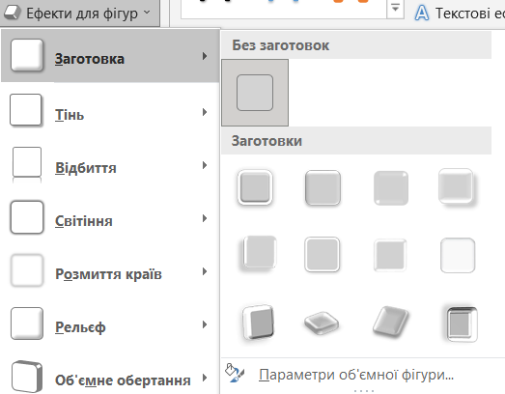
Сьогодні
30.11.2022
Для форматування текстових об’єктів також використовують елементи керування групи Стилі фігур.
кнопка і список Заливка фігури — для вибору способу заповнення внутрішньої області текстового об’єкта;
кнопка і список Контур фігури — для вибору типу лінії, товщини та кольору межі текстового об’єкта;
кнопка зі списком Ефекти для фігур — для вибору ефекту для оформлення об’єкта.
Групи ефектів оформлення текстових об’єктів презентації

Slide 24
Сьогодні
30.11.2022
Форматування текстових об’єктів
До текстових об’єктів можна також застосовувати стилі WordArt, які визначають спосіб форматування символів тексту: колір символів і колір межі символів, а також ефекти та видозміну, що застосовуються до символів. Як і стилі фігур, стилі WordArt можна вибирати зі списку, наведеного у групі Стилі WordArt на вкладці Формат фігур. На малюнку наведено вигляд текстового об’єкта, до якого застосовано форматування з використанням стилів WordArt.
Це текстовий об’єкт
Застосування стилю WordArt до текстового об’єкта

Slide 25
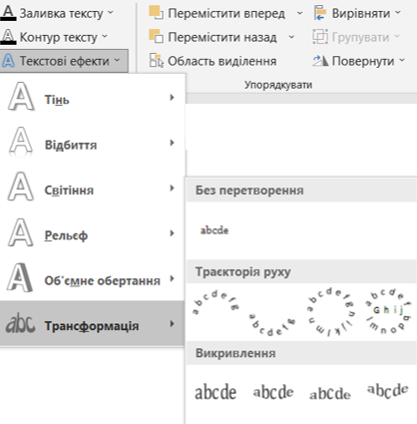
Сьогодні
30.11.2022
Форматування текстових об’єктів
Також можна виконувати форматування символів, використовуючи елементи керування групи Стилі WordArt:
кнопка зі списком Заливка тексту — для вибору кольору та способу заливки символів;
кнопка зі списком Контур тексту — для вибору типу лінії, товщини та кольору межі символів;
кнопка зі списком Текстові ефекти — для вибору ефекту для оформлення символів.
Групи ефектів оформлення символів
у текстовому об’єкті

Slide 26
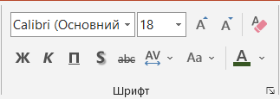
Сьогодні
30.11.2022
Форматування текстових об’єктів
Форматувати символи також можна з використанням відомих вам елементів керування з групи Шрифт вкладки Основне.
Елементи керування для форматування символів

Slide 27




Сьогодні
30.11.2022
Форматування текстових об’єктів
У текстових об’єктах можна змінювати положення тексту відносно меж об’єкта. При цьому кажуть про вирівнювання абзаців. Інструменти для вирівнювання абзаців розміщено на Стрічці на вкладці Основне у групі Абзац. Вирівнювати абзаци можна за лівим краєм, по центру, за правим краєм або за шириною.
Вирівнювання за лівим краєм | Вирівнювання по центру | Вирівнювання за правим краєм | Вирівнювання за шириною
Різні способи вирівнювання абзаців у текстовому об’єкті | Різні способи вирівнювання абзаців у текстовому об’єкті | Різні способи вирівнювання абзаців у текстовому об’єкті | Різні способи вирівнювання абзаців у текстовому об’єкті
Способи вирівнювання абзаців та відповідні кнопки

Slide 28
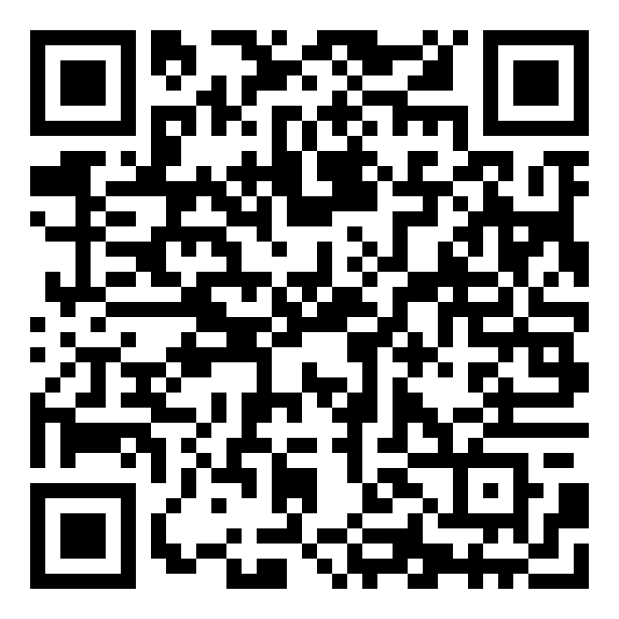

Сьогодні
30.11.2022
Щоби відкрити інтерактивне завдання, натисніть на помаранчевий прямокутник або наведіть камеру смартфона на QR-код.
Інтерактивне завдання

Slide 29

Сьогодні
30.11.2022
Підсумок
Як правильно збільшити або зменшити зображення?
Які тобі відомо елементи керування для упорядкування та змінення розмірів графічних об’єктів?
Яке вкладення містить у собі інструменти для редагування та форматування графічних об’єктів?
Поділися міркуваннями, для чого тобі можуть згодитися навики редагування та форматування графічних зображень.

